Slide 1

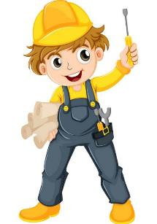
Мистецтво
Сьогодні
Урок
№28
Народна іграшка. Світлини народних іграшок. Ліплення і декорування української народної іграшки - свищика (пластилін)

Slide 2
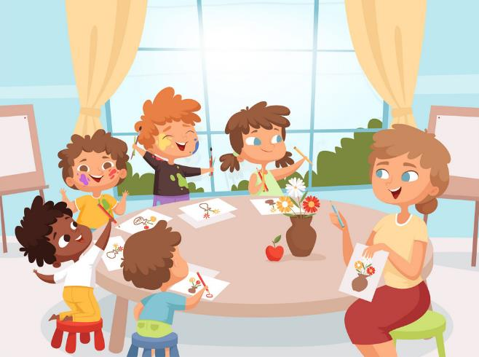
Сьогодні
15.04.2022
Прослухайте вірш та налаштуймося на роботу
Ось знову лунає дзвінок,
Запрошує всіх на урок,
Будемо дружно ми працювати,
Малювати і фантазувати!

Slide 3
Сьогодні
15.04.2022
Склади з літер слово
г
р
р
і
а
ш
ш
а
а
к
а
і
г
к

Slide 4
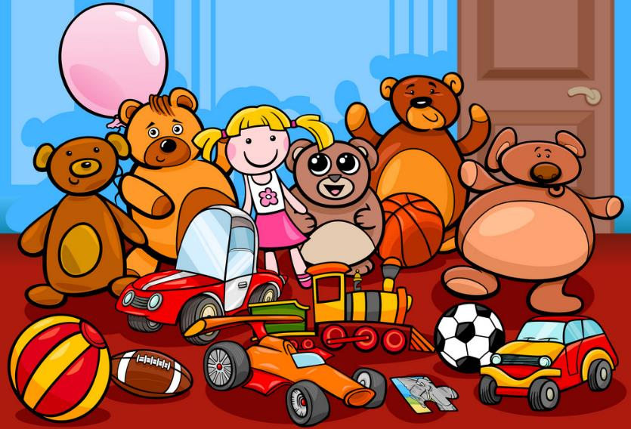
Сьогодні
15.04.2022
Чи є у вас улюблена іграшка? З якого матеріалу вона виготовлена?

Slide 5
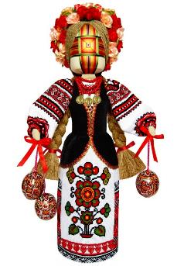
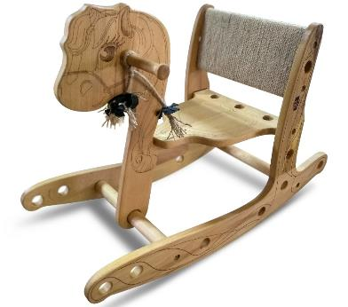
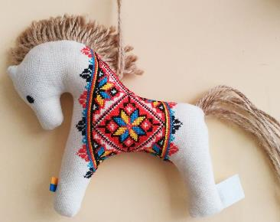
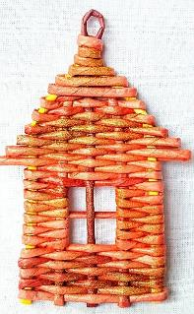
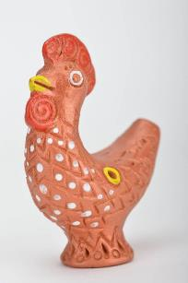
Сьогодні
15.04.2022
Розгляньте зображення, як виглядали іграшки в давнину. З яких матеріалів вони виготовлені?

Slide 6
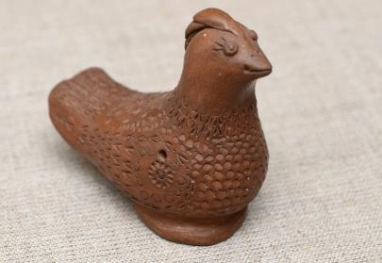
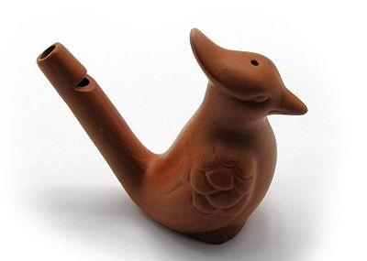
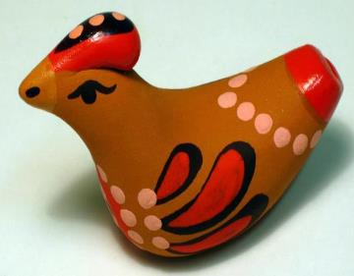
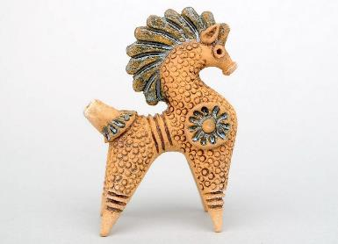
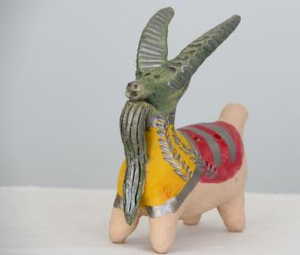
Сьогодні
15.04.2022
Сьогодні ми будемо ліпити весняну іграшку – свищика, але не з глини, а з пластиліну. Яких тварин ви впізнали?

Slide 7
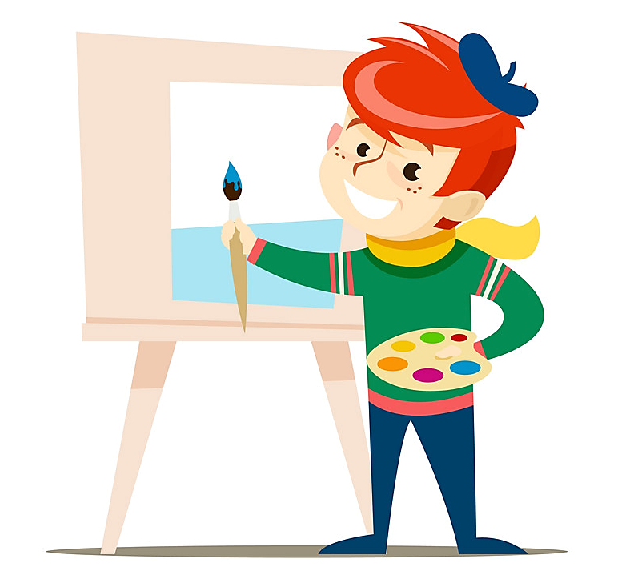
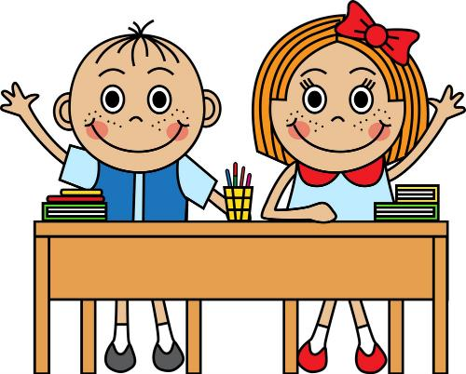
Сьогодні
15.04.2022
Правила безпеки на уроці образотворчого мистецтва
Роботу розпочинати лише з дозволу вчителя.
Використовувати інструмент тільки за призначенням.

Slide 8
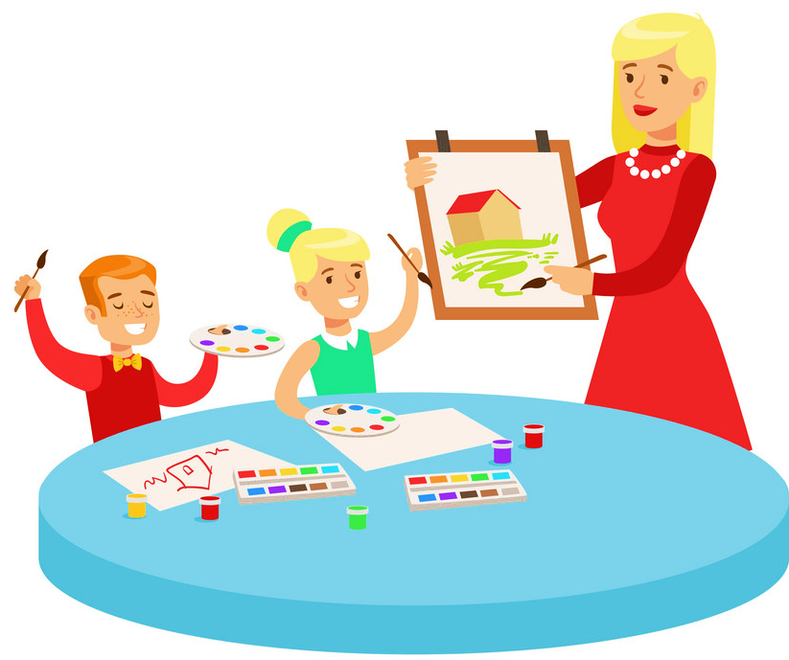
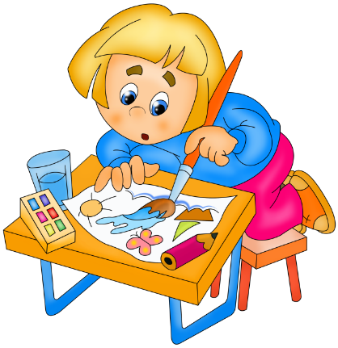
Сьогодні
15.04.2022
Правила безпеки на уроці образотворчого мистецтва
Користуватися прийомами роботи з інструментами, як показав учитель.
Тримати своє робоче місце у належному порядку.

Slide 9
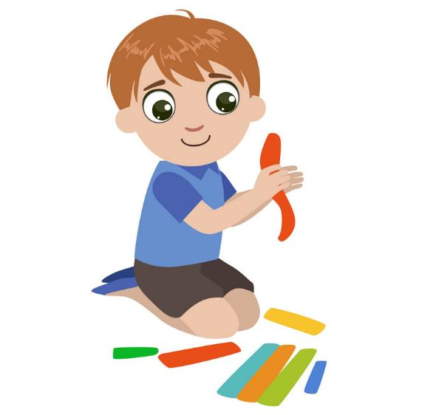
Сьогодні
15.04.2022
Продемонструйте власні вироби

Slide 10
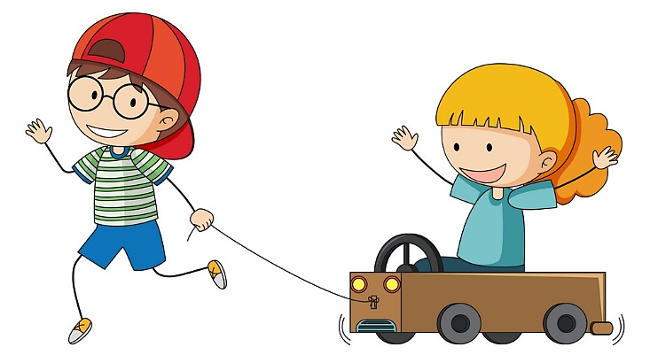
Сьогодні
15.04.2022
Послухайте вірш «Найкраща іграшка»
Не вгадать тобі нізащо Котра з іграшок — найкраща! — Знаю! Трактор заводний! — Зовсім ні. — Електрична залізниця! — Помилився. — Ну тоді це — пароплав! — Не вгадав! — Зрозуміло: це — літак! — Знов не так. Добре, Відповідь я дам: Та, яку зробив ти САМ!

Slide 11
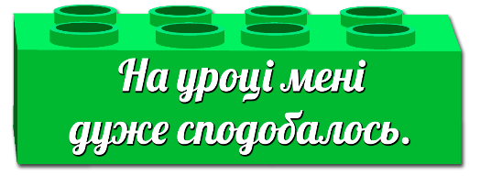
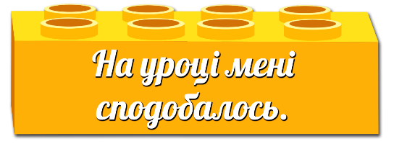
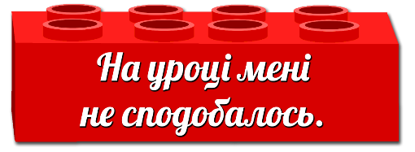
Сьогодні
15.04.2022
Рефлексія. Оберіть відповідну цеглинку лего...

Slide 12



Сьогодні
15.04.2022
Рефлексія. Створимо пірамідку нашого настрою

